Slide 1
ĐỔI BIẾN
TRONG TÍCH PHÂN BỘI BA

Slide 2
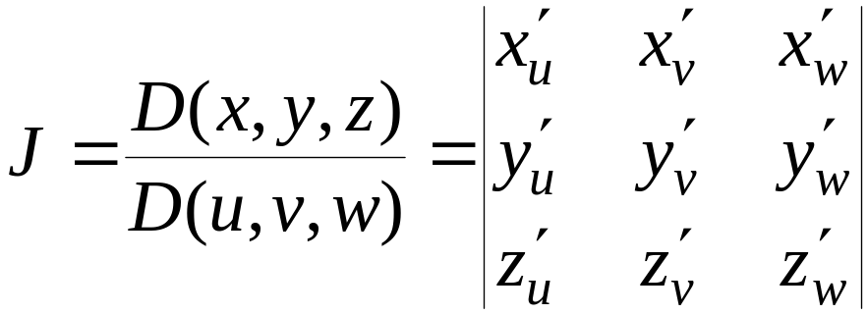
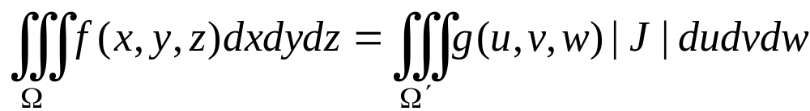
ĐỔI BIẾN TRONG TÍCH PHÂN BỘI BA
x = x(u,v,w)
y = y(u,v,w)
z = z(u,v,w)
f(x,y,z) xác định trong Ω, đặt
(x,y,z) ∈ Ω ⇔ (u,v,w) ∈ Ω’

Slide 3
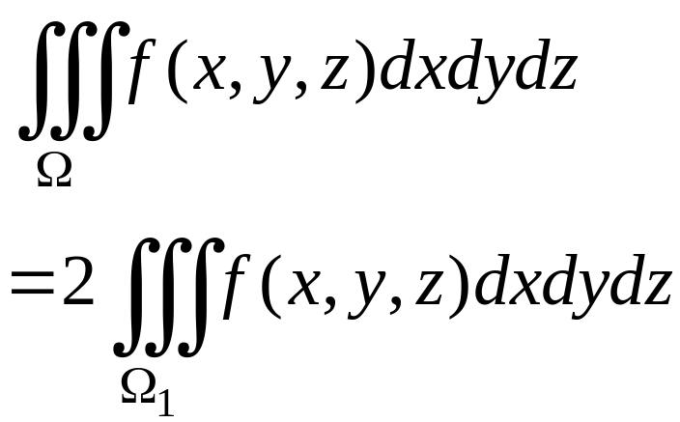
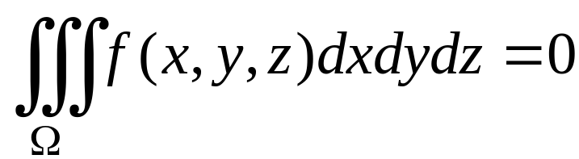
Áp dụng vào việc xét tính đối xứng của Ω
Nếu Ω gồm 2 phần Ω₁ và Ω₂ đối xứng nhau qua mp z = 0
f chẵn theo z :
f lẻ theo z :

Slide 4
TỌA ĐỘ TRỤ
x = rcosϕ, y = rsinϕ, z = z
z
z
đổi sang tọa độ trụ ⇔ hình chiếu D đổi sang tọa độ cực.
M
y
r
x
ϕ
M’
Điều kiện giới hạn:
r ≥ 0
ϕ ∈ [0, 2π ] hay ϕ ∈ [− π, π ]
cố định z

Slide 5
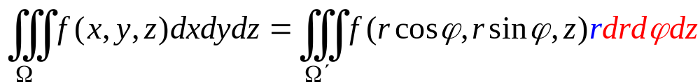
TỌA ĐỘ TRỤ
x = r cosϕ, y = r sinϕ, z = z
J = r
z
z
M
Điều kiện giới hạn:
r ≥ 0
ϕ ∈ [0, 2π ] hay ϕ ∈ [− π, π ]
y
r
x
ϕ
M’

Slide 6
TỌA ĐỘ CẦU
x = ρ sinθ cosϕ,
y = ρ sinθ sinϕ,
z = ρ cosθ
J = ρ² sinθ
z
M
θ
ρ
y
x
ϕ
Điều kiện giới hạn:
ρ ≥ 0
ϕ ∈ [0, 2π ] hay ϕ ∈ [− π, π ]
θ ∈ [0, π ]

Slide 7
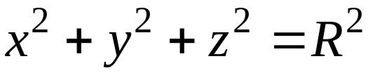

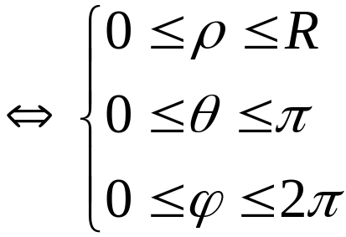

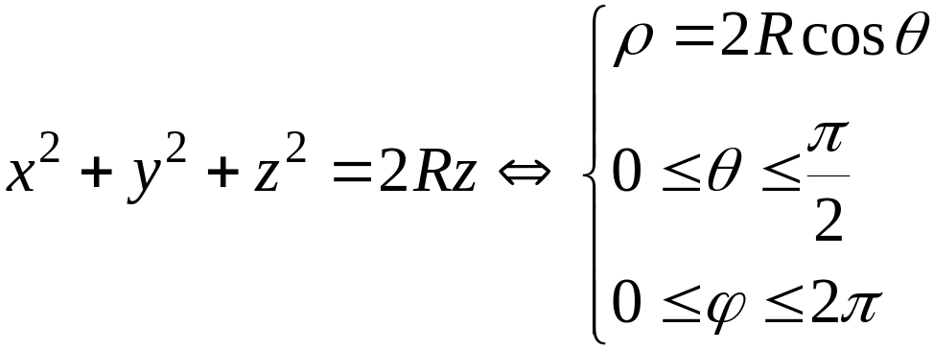
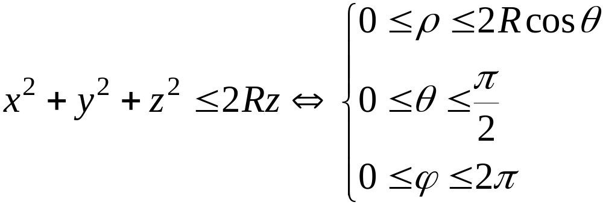
Một số miền thường gặp trong tđ cầu

Slide 8
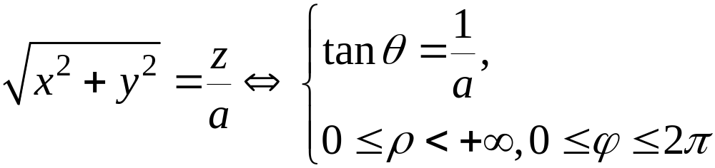
Một số miền thường gặp trong tđ cầu
Nón.

Slide 9
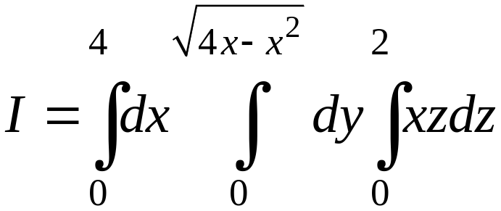
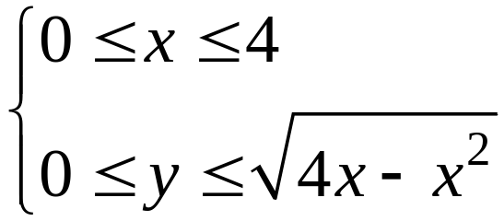
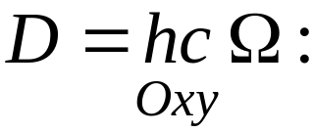
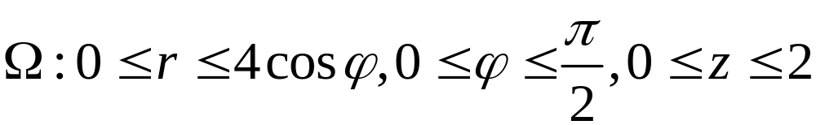
VÍ DỤ 1
1/ Vẽ miền lấy tp và đổi tp sau sang tọa độ trụ
2
•
x = r cosϕ, y = r sinϕ, z = z
2

Slide 10
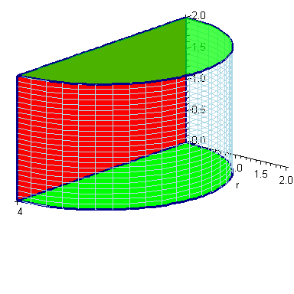

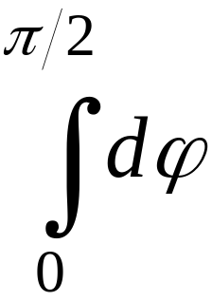
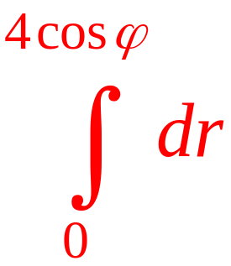
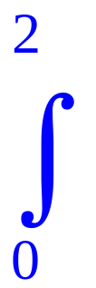


z = 2
y =0
x² + y² = 4x
z = 0

Slide 11
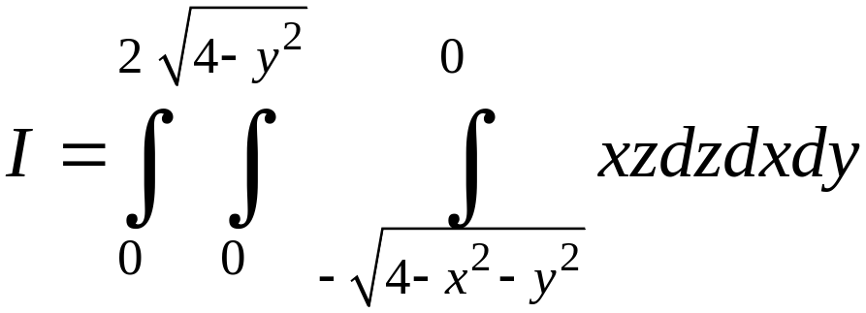
Ví dụ 2
Vẽ miền lấy tp và đổi tp sau sang tọa độ trụ, cầu:

Slide 12
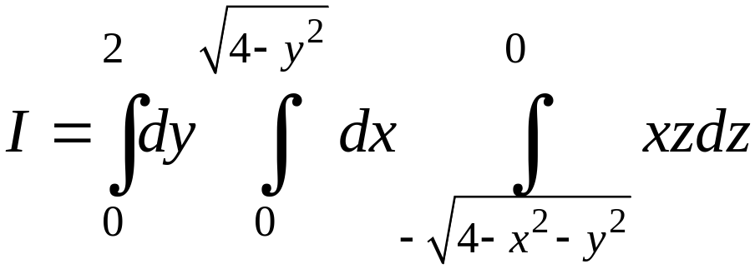
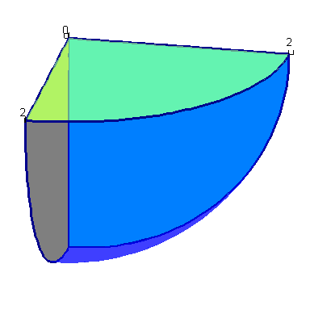
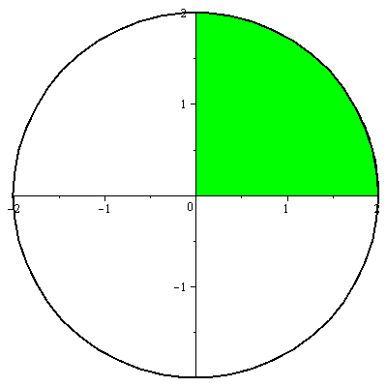
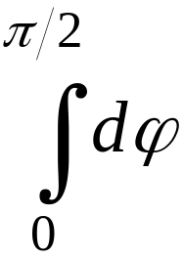
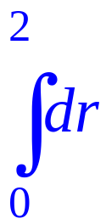
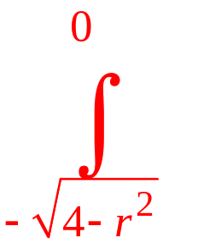


Ví dụ 2
x = rcosϕ, y = rsinϕ, z = z

Slide 13
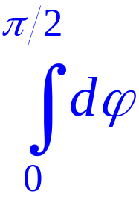
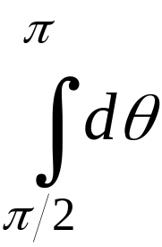

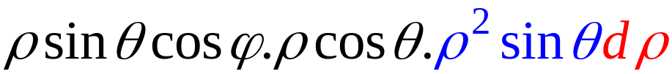
Ví dụ 2
x = ρ sinθ cosϕ,
y = ρ sinθ sinϕ,
z = ρ cosθ.
J = ρ ²sinθ

Slide 14
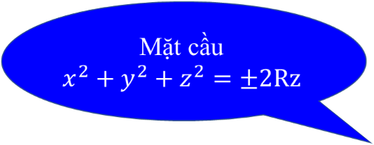
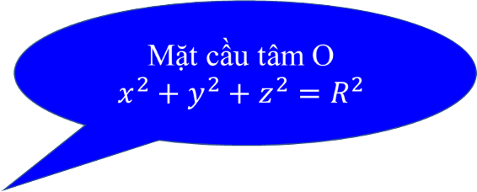
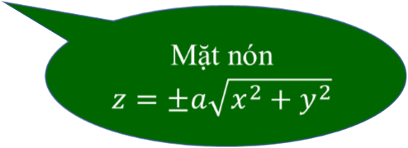
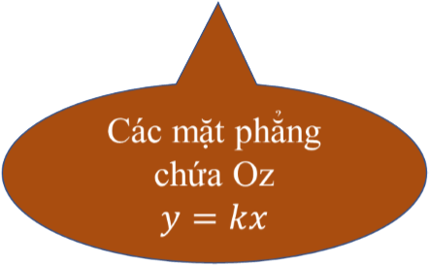
CÁC MẶT CONG KẾT HỢP VỚI TỌA ĐỘ CẦU
Phải có ít nhất 1 trong 2
z = ρ cosθ
Các mặt tọa độ

Slide 15





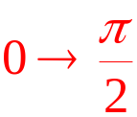




Lưu ý
Trong tọa độ cầu cơ bản:
Điều kiện của x, y là điều kiện của
Điều kiện của z là điều kiện của
Để tìm ta xét 1 lát cắt bằng 1 mp qua trục Oz. Có thể cho x = 0 để xác định lát cắt.
θ

Slide 16
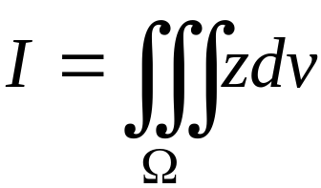
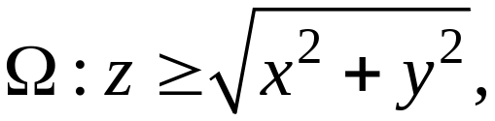
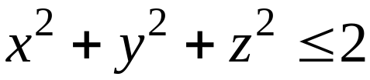
Ví dụ 3
3/ Tính tp sau sử dụng tọa độ trụ và tọa độ cầu:

Slide 17

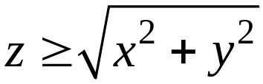
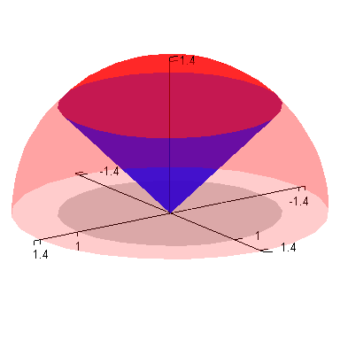

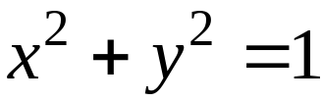
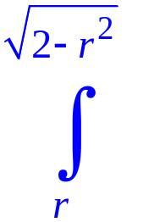
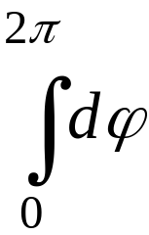
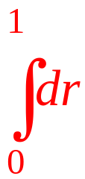
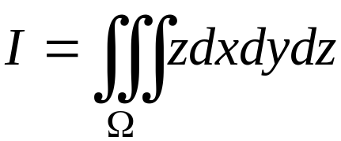
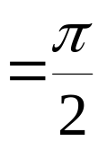

Ví dụ 3
x = r cosϕ, y = r sinϕ, z = z
J = r
1
Giao tuyến:
1

Slide 18
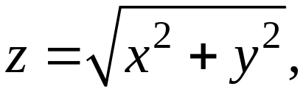
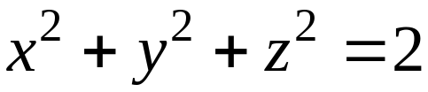

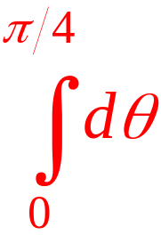
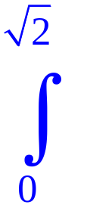
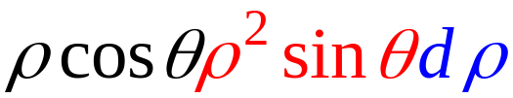
Ví dụ 2
x = ρ sinθ cosϕ,
y = ρ sin θsinϕ,
z = ρ cosθ.
J = ρ² sinθ
1
Giao tuyến:

Slide 19
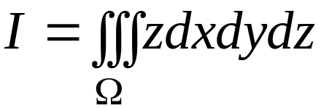


Ví dụ 4
Tính tp sau sử dụng tọa độ cầu:
Ω:

Slide 20



Ví dụ 4
Giao tuyến của mặt cầu và nón
1
1

Slide 21







Ví dụ 4
x = ρ sinθ cosϕ,
y = ρ sin θsinϕ,
z = ρ cosθ.
J = ρ² sinθ
1
ρ
Pt mặt cầu:
θ
1

Slide 22



Ví dụ 4

Slide 23


Ví dụ 5
Tính tp sau sử dụng tọa độ trụ và tọa độ cầu:

Slide 24



Ví dụ 6
Tính tp sau sử dụng tọa độ cầu:
Ω:

Slide 25


Ví dụ 7
5/ Đổi tp sau sang tọa độ cầu:

Slide 26


Slide 27



Giao tuyến:

Slide 28




Slide 29










Ví dụ 6
Tính thể tích vật thể giới hạn bởi các mặt sau:
Dùng tọa độ trụ

Slide 30

Đổi biến cho hình cầu tổng quát
Ω : (x – a)² + (y – b)² + (z – c)² ≤ R²
x = a +ρsinθcosϕ ,
y = b + ρsinθsinϕ,
z = c + ρcosθ
J = ρ² sinθ
Đổi biến:

Slide 31


Đổi biến trên Ellipsoid
Ω là ellipsoid:
x = a ρsinθcosϕ,
y = b ρsinθsinϕ,
z = c ρcosθ
J = abcρ²sinθ
Đổi biến:

Slide 32

VÍ DỤ 8
Tính thể tích vật thể giới hạn bên trong mặt nón và mặt ellipsoid:

Slide 33



Slide 34


VÍ DỤ 9
5/ Tính tp sau sử dụng tọa độ cầu:
Ω:
x = ρcosθ, y = ρsinθcosϕ, z = ρsinθsinϕ
J = ρ² sinθ

Slide 35





VI DỤ 9

